Slide 1
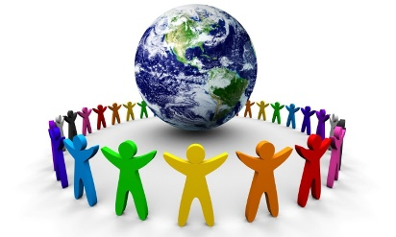
Ленин району №42 жалпы орто Билим берүүчү мектеби
“ Тил-достуктун ачкычы” изилдөө долбоору
Даярдаган мугалим: Тагаева Жаңыл
Аткарган окуучу: Мурзабаева Наргиза

Slide 2
Кыргыз Республикасынын символикалары
Украина Республикасынын символикалары

Slide 3
Мазмуну
Киришүү
Саламдашуу
Тарыхы, маданияты жана тили
Салттары
Балдарга байланыштуу каада-салттары
Улуттук тамак-аштары
Өзгөчөлүгү
Кыргыз эли менен окшоштугу жана байланышы
Кортунду

Slide 4
КИРИШҮҮ
Менин бул долбоорумдун негизги темасы-«Тил-достуктун ачкычы» 21-февраль «Эне тил күнү» деп белгиленет.
Биздин мектепте жыл сайын ар кандай улуттардын эне тил күнүнө арналган майрамы өтөт. Анда ким кайсы улутту тандаса, ошол улуттун кийимин кийип, ар кандай берилген тапшырмаларды аткарат. Мага украина элинин кыздарынын улуттук кийимдери, башына кийген гүлчамбарлар жакчу. Менин украина элин тандаганымдын бирден бир себеби ушул баш кийими болду.
Ошентип мен өз ишимди алгач мектептеги мугалимдеримдин акыл-насааты угуп, диаспорага баруу менен баштадым. Өз элиңдин жашоосу абдан кызык, ал эми башка элдики андан да кызык. Мен диаспоранын жетекчиси Владимир Владимирович Нарозя деген өкүлү менен тааныштым. Ал абдан меймандос адам экен. Мага украина элинин каада-салты, маданияты, биздин жерде өткөрүлүп жаткан иш чаралар жөнүндө көп окуяларды айтып берди. Алар кайсы бир майрамга да даярданып ансабль менен ырдап жатышыптыр. Ага да күбөө болдук. Кол өнөрчүлүктөрүн, кооз буюмдарын көрдүм. Биздин кыргыз адабияттарын да кызыгып окушуп, украин тилине которушат экен. Украин эли кооздукту жактыраарын байкадым. Антекени алардын көпчүлүк буюмдары кызыл –тазыл боёктор менен боёлгон экен. Мага өзгөчө жакканы, биздин тилибизге кызыгып айрым сөздөрдө окшоштуктар бар экенин баамдашканы жакты.
Менин кийинки саякатым Элчиликте болду. Мени ал жерде да өтө жакшы кабыл алышты. Жовтенко Валерий Тимофеевич-кыргыфзстандагы Украина элчиси. Ал адам да меймандос , кичипейил көрүндү. Валерий Тимофеевич украинанын тарыхына көбүрөөк токтолду алар согушка дайым даяр болгонун, анткени көп өлкөлөр менен чектеш болгондуктан, аларга дайым кол салуулар, жер талашуу, бийлик талашуу менен ушул күнгө чейин алышып келишээрин айтты...
Кийинки кадамымда китеп каналарга барып, китептерин көрдүм. Мени кызыктырганы Шевченконун китептери болду.
Ал эми негизги маалыматтарды интернет булактарынан алдым.
Менин караган маселелерим: Украинанын тили, маданияты, тарыхы, кол өнөрчүлүктөрү, кийим кечеси жана айрым маселелерге кыскача токтолуу болду. Украина тилин тандап алуумдун негизги максаты украиннын салтын. Кооздуктарын, тилдик өзгөчөлүктөрүн мектеп ичиндеги өзүмдүн курбалдаштарыма жайылтуу болду.

Slide 5
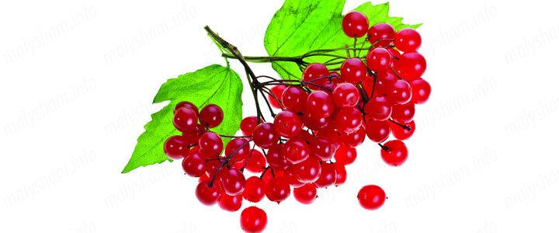
Максаты
Ушул долбоо аркылуу эки элдин алака –мамилеси, айрымачылыгы, окшоштуктары жөнүндө билүү;
Атайын интернет булактарынын жардамы менен Украинанын кооз жерлерин көрүп , маалымат алуу;
Кыргыз жериндеги Украина элчилиги жана даспора менен жакындан таанышуу, маалымат чогултуу;
Украин элинин меймандостугун, маданиятын жайылтуу;
Каада-салттары, кол өнөрчүлүктөрүн изилдөө;

Slide 6
Саламатсыздарбы!
Добридень! Дорогі вчителі! Я Мурзабаэва Наргиза учениця десятого б класу сорок другої школи. Ленінського району міста Бішкек. Сьогодні я представлю вам Україну та розповім вам усе найцікавіше.
Кутмандуу күнүңүздөр менен! Урматтуу мугалимдер! Мен Мурзабаева Наргиза, Бишкек шаарынын, Ленин районун, №42 мектебинин 10- б классынын окуучусумун. Бүгүн мен сиздерге Украина элин тааныштырып, эң кызыктуу нерселердин баарын айтып берем.

Slide 7
Тарыхы, маданияты жана тили
Украин эли биздин доорго чейинки v кылымдан бери келе жаткан улут. Тарыхында көптөгөн мамлекеттер басып алууга аракеттенишкен. Бирок, ага карабастан эркиндик үчүн көп күрөшүшкөн, ошол себептен Украинанын гербинде «ВОЛЯ» деген жазуу тартылган. Кыргыз тилине которгондо «Эркиндик, азаттык» деп которулат.

Slide 8
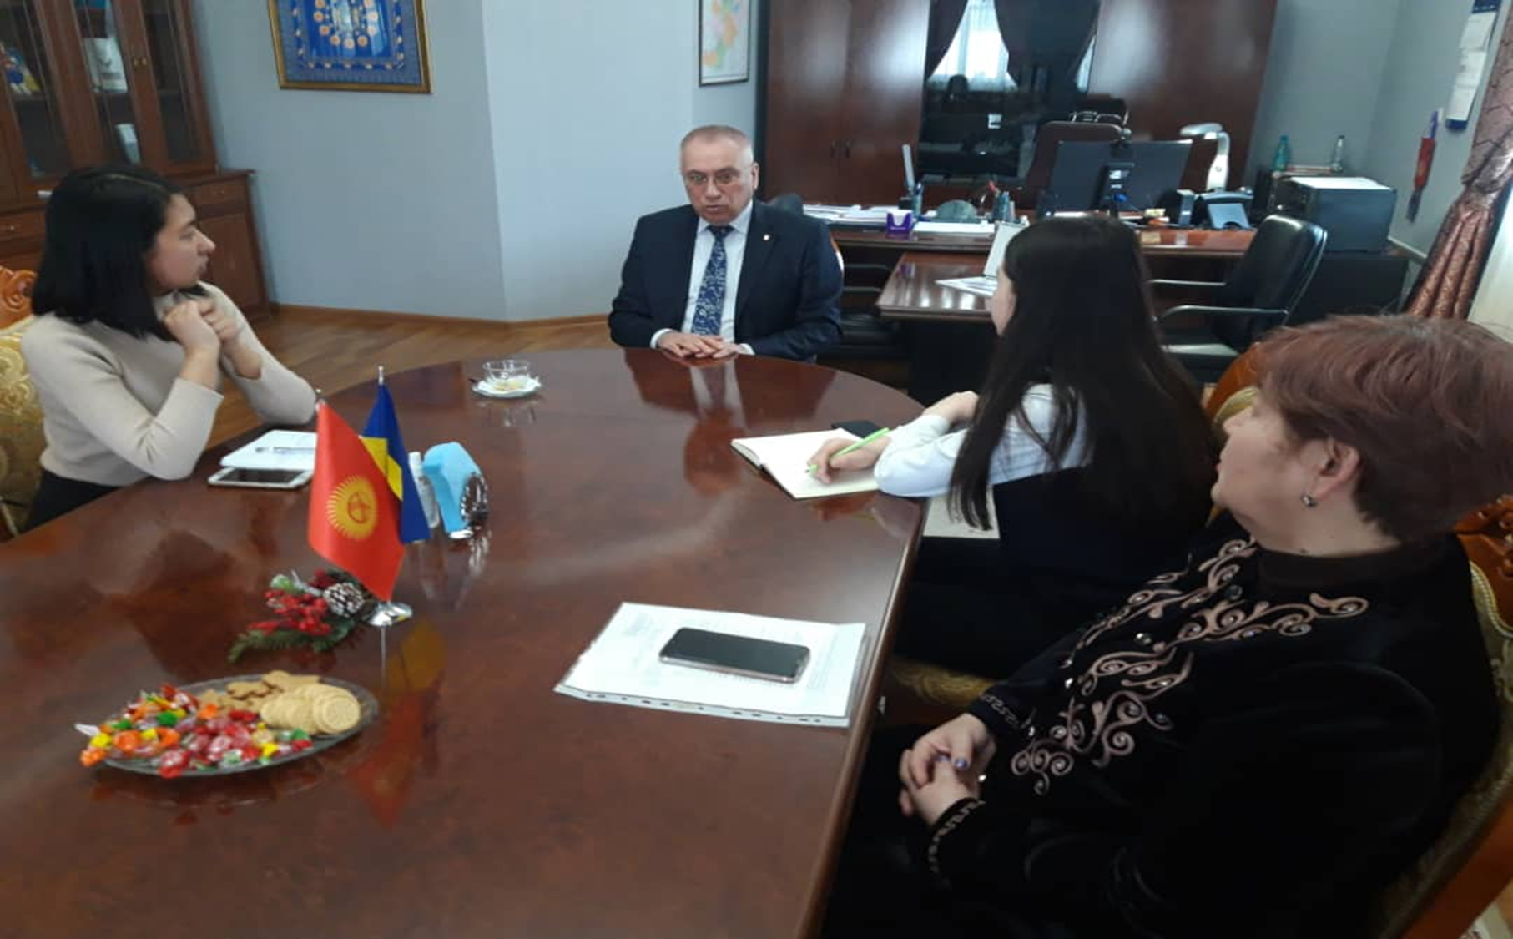
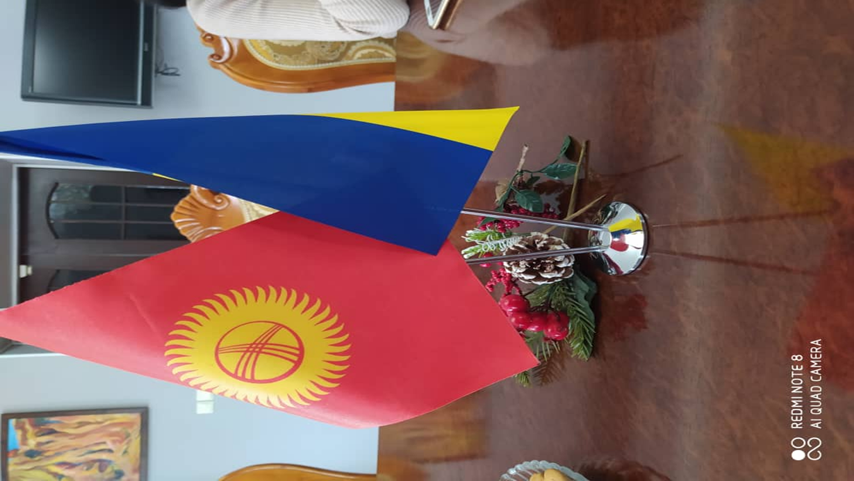
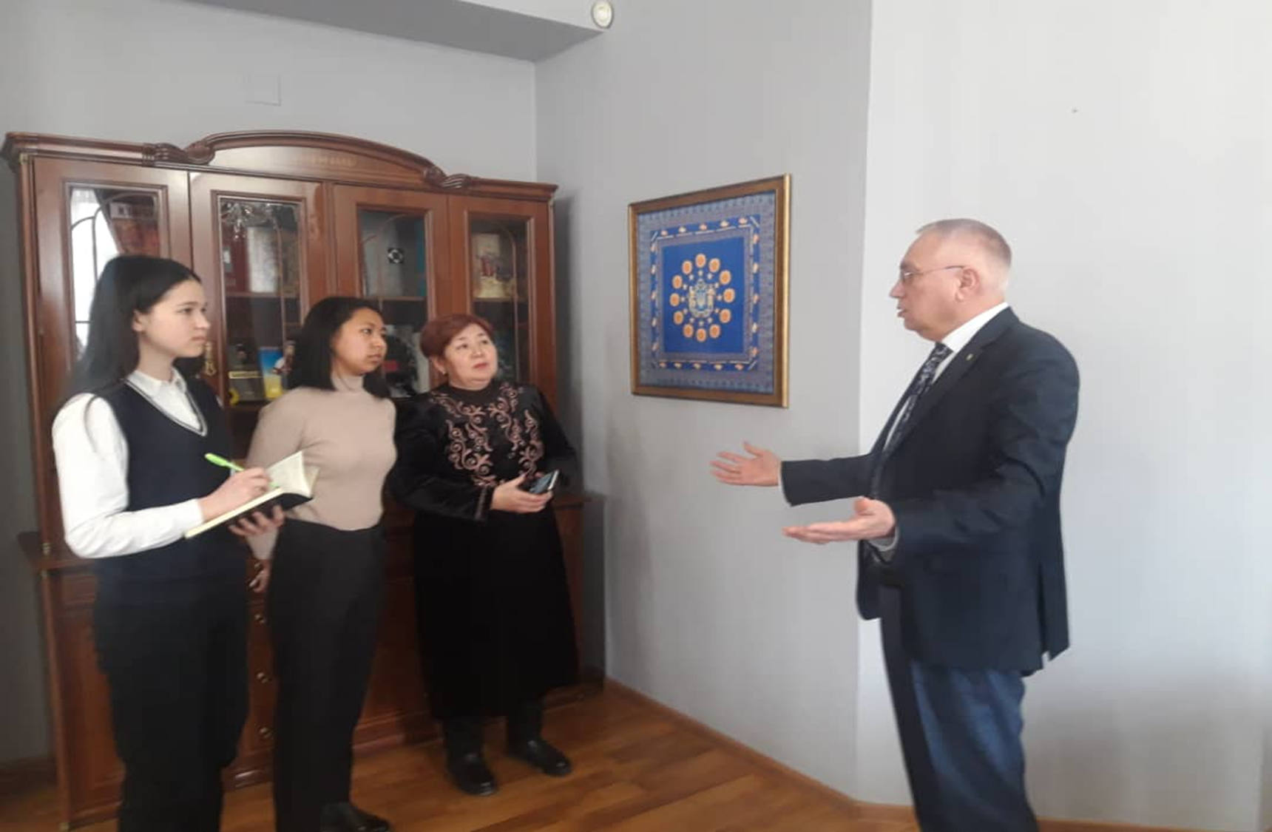
Элчи менен болгон видеоролик жана сүрөттөр

Slide 9
Украинанын желеги жөнүндө айта кетсек:
Жогорку көк түс – бул ачык көк асмандын белгиси,
Сары түс – бул буудай талаасы дегендин белгиси.
Украинанын маданиятынын негизин илим, адабият жана искусство түзөт. Украин маданиятынын өзгөчөлүгү географиялык шарттардын таасири, тарыхый жолдун өзгөчөлүктөрү, ошондой эле башка этникалык маданияттар менен өз ара аракеттенүүсү менен да аныкталган.

Slide 10
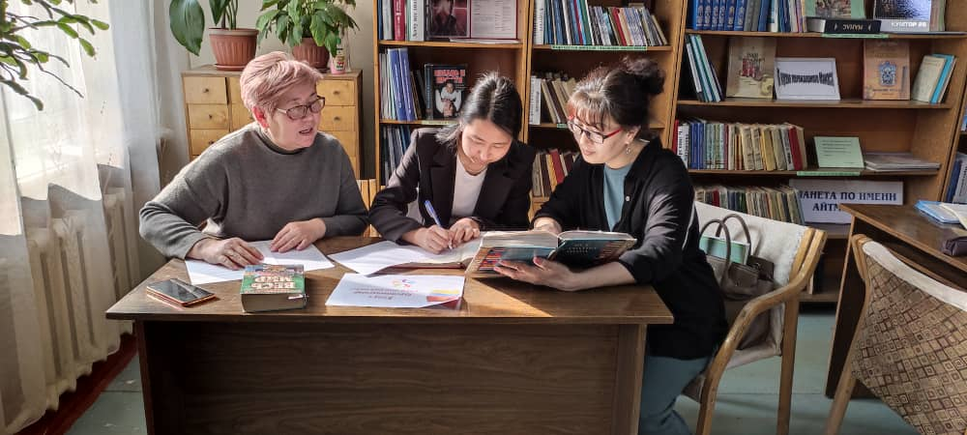
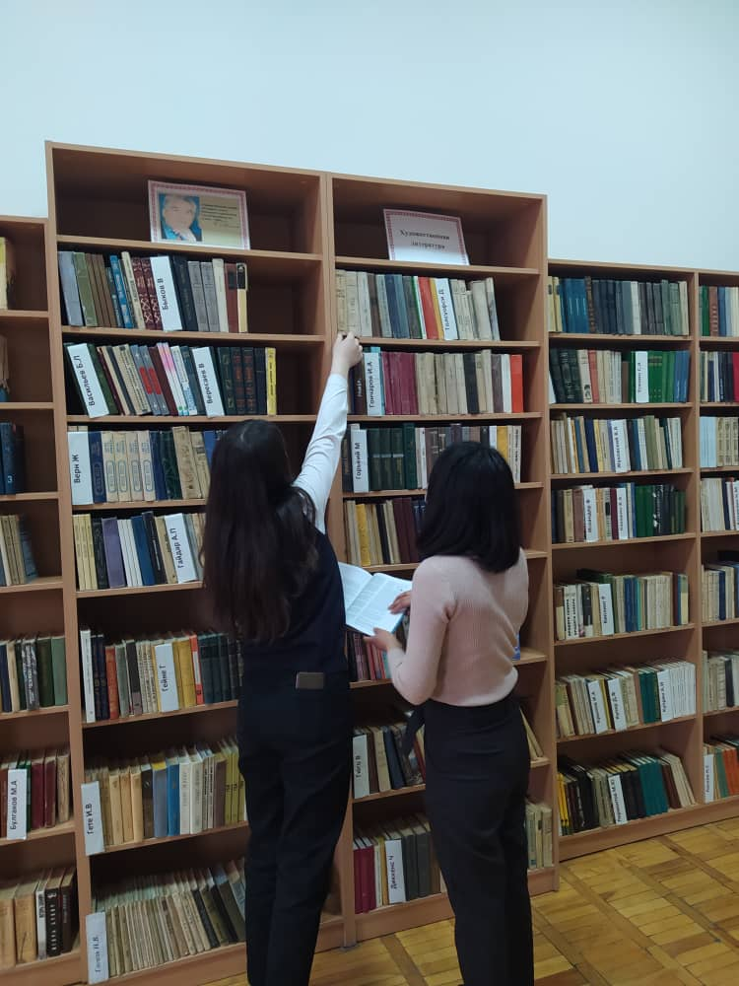
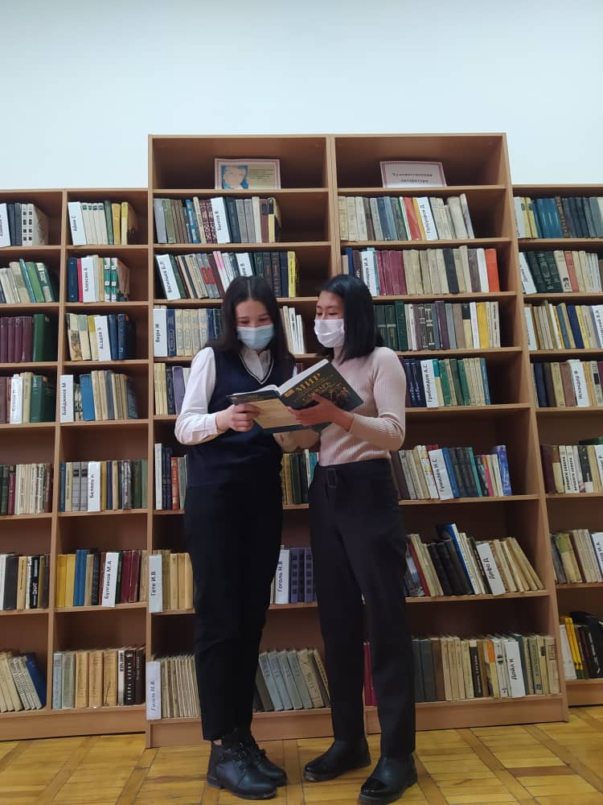
Китеп каналардан да маалыматтарды алдым

Slide 11
Маданияты жана салттары
Украин эли аябай шаңдуу келишет. Алар салттарды жана майрамдарды расмий түрүндө өткөрүшөт. Эң кызыктуу майрамдардын бири «Иван Купала». Байыркы славяндардын майрамы күндүн урматына уюштурулуп, жайкы күн тыныгуу күнү белгиленет. Майрам сууга, отко жана чөпкө байланыштуу ырым-жырымдар менен коштолот. Бул күнү тайманбастар оттун үстүнөн секирип, түн жарымында келечекке көз чаптырып, сансыз байлыкка ээ болуу үчүн Папоротник гүлүн издешет. Кыздар жапайы гүлдөрдөн гүлчамбарларын токушат
Өзгөчө салттарынын ичинен Украин элинин бир ишенимин айта кетсек: бойго жетип калган кыздар башындагы гулчамбарды алып аны акырын сууга агызышат, эгер гүлчамбар калкып кетсе, кыз быйыл турмушка чыга турганын билдирет ал эми чөгүп кетсе же такалып калса, анда тилекке каршы кыз али чыкпай турганын билдирген.

Slide 12
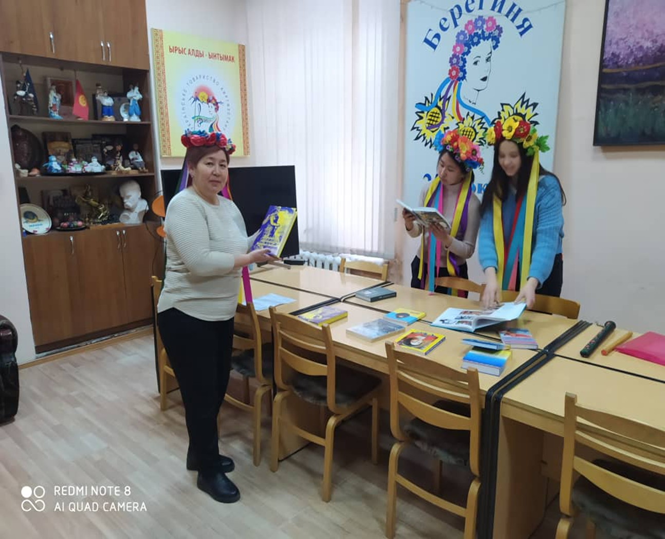
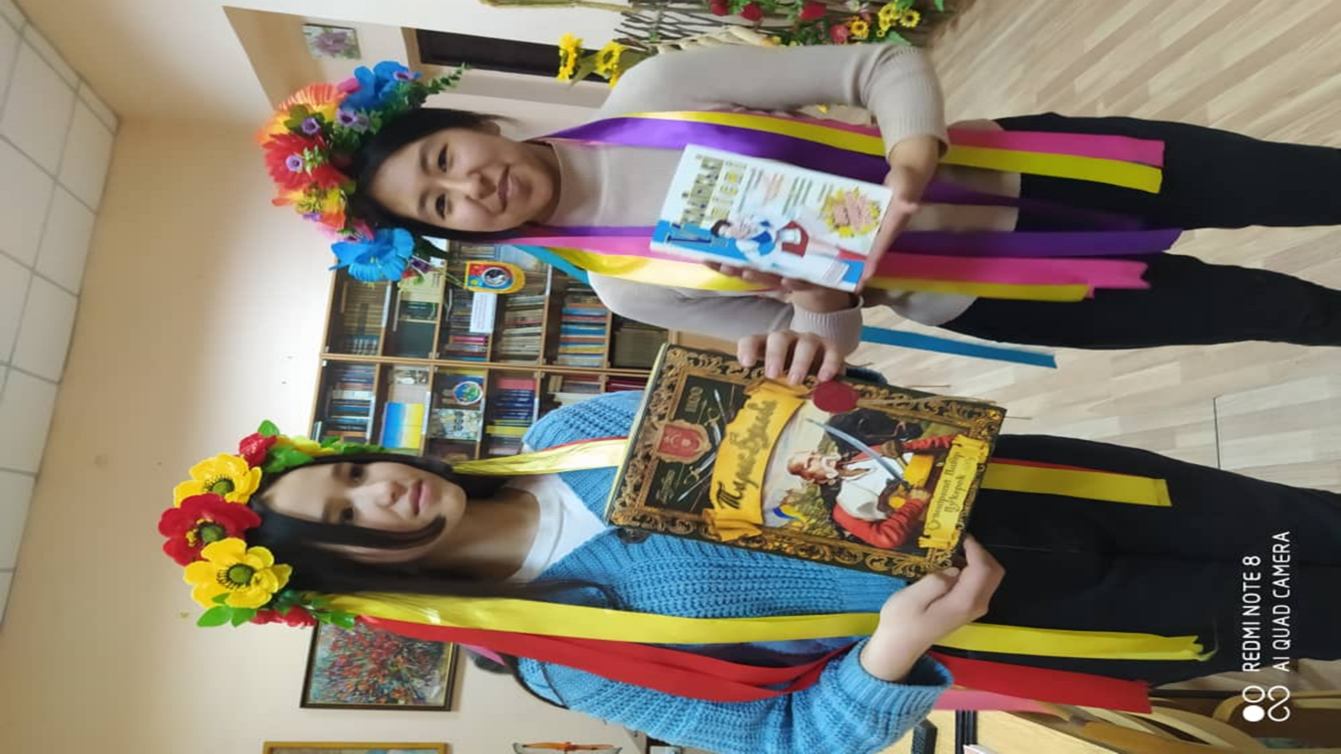
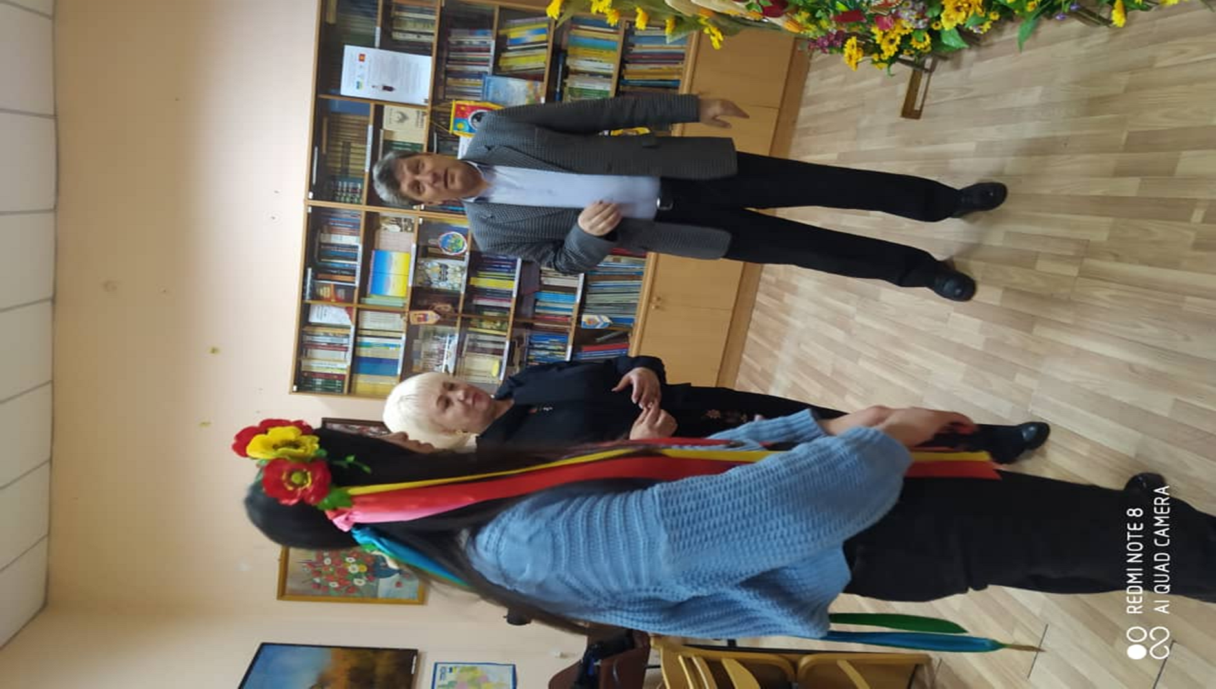
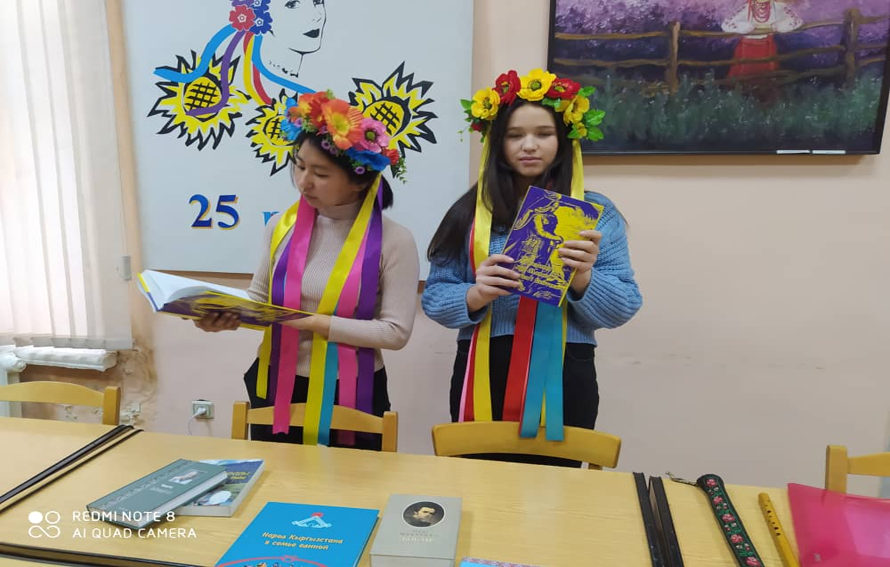
Диаспорадагы саякат

Slide 13
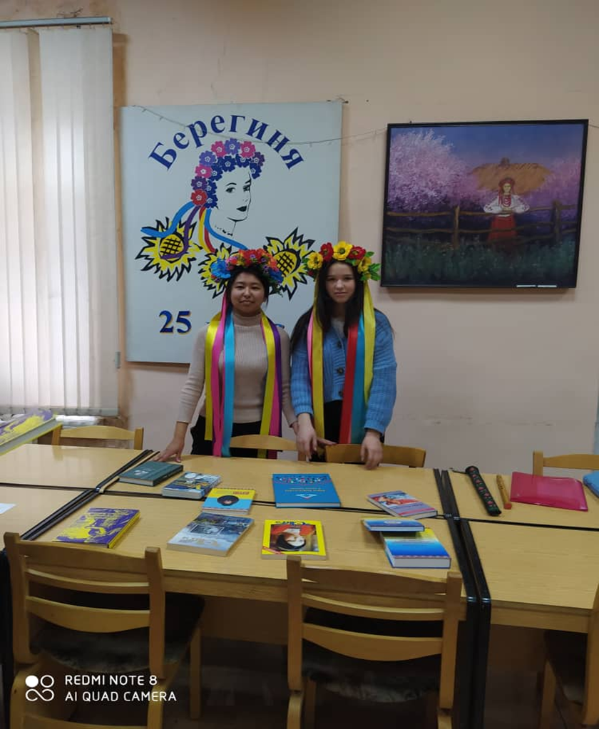
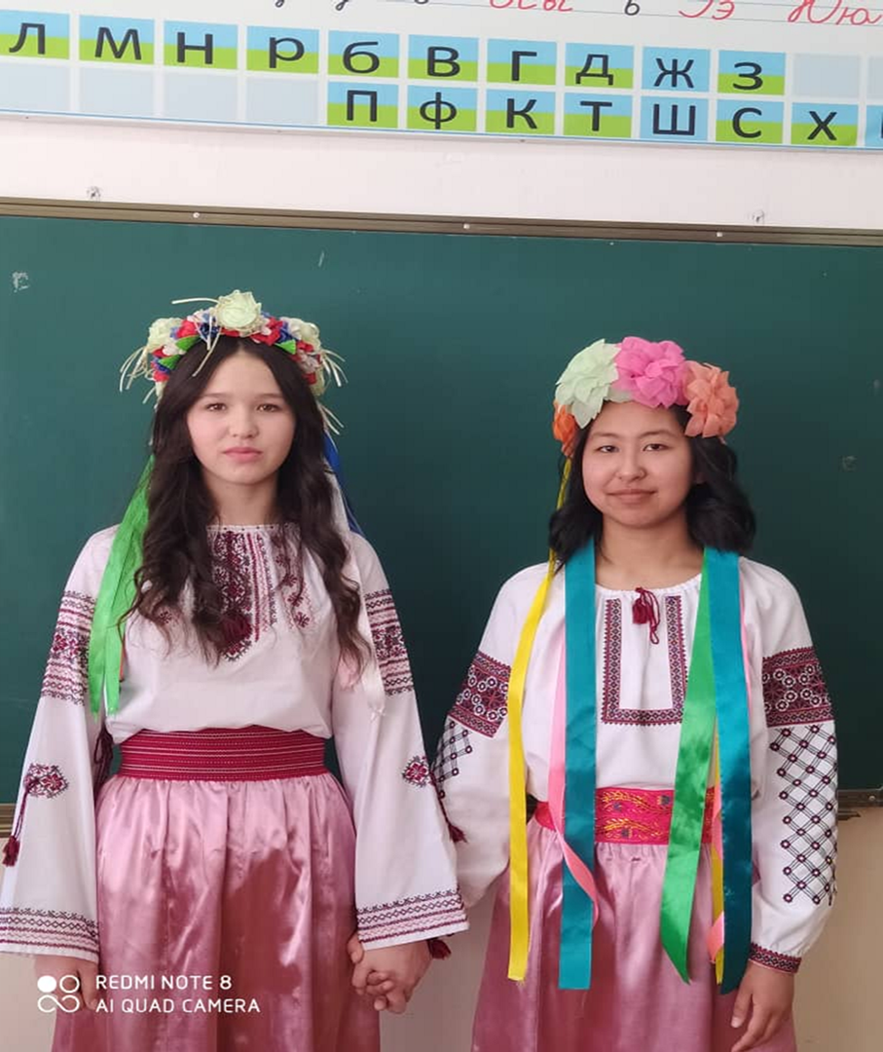
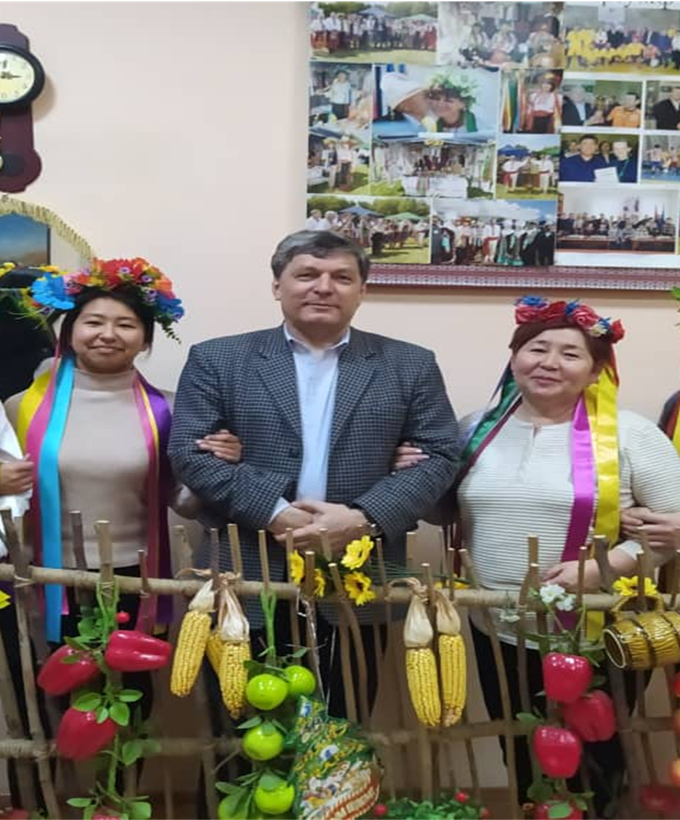
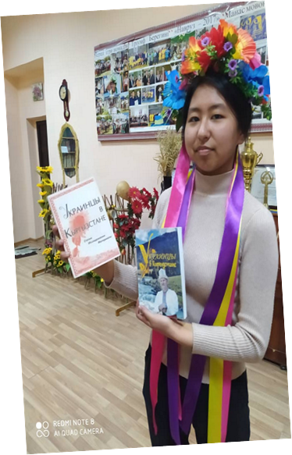
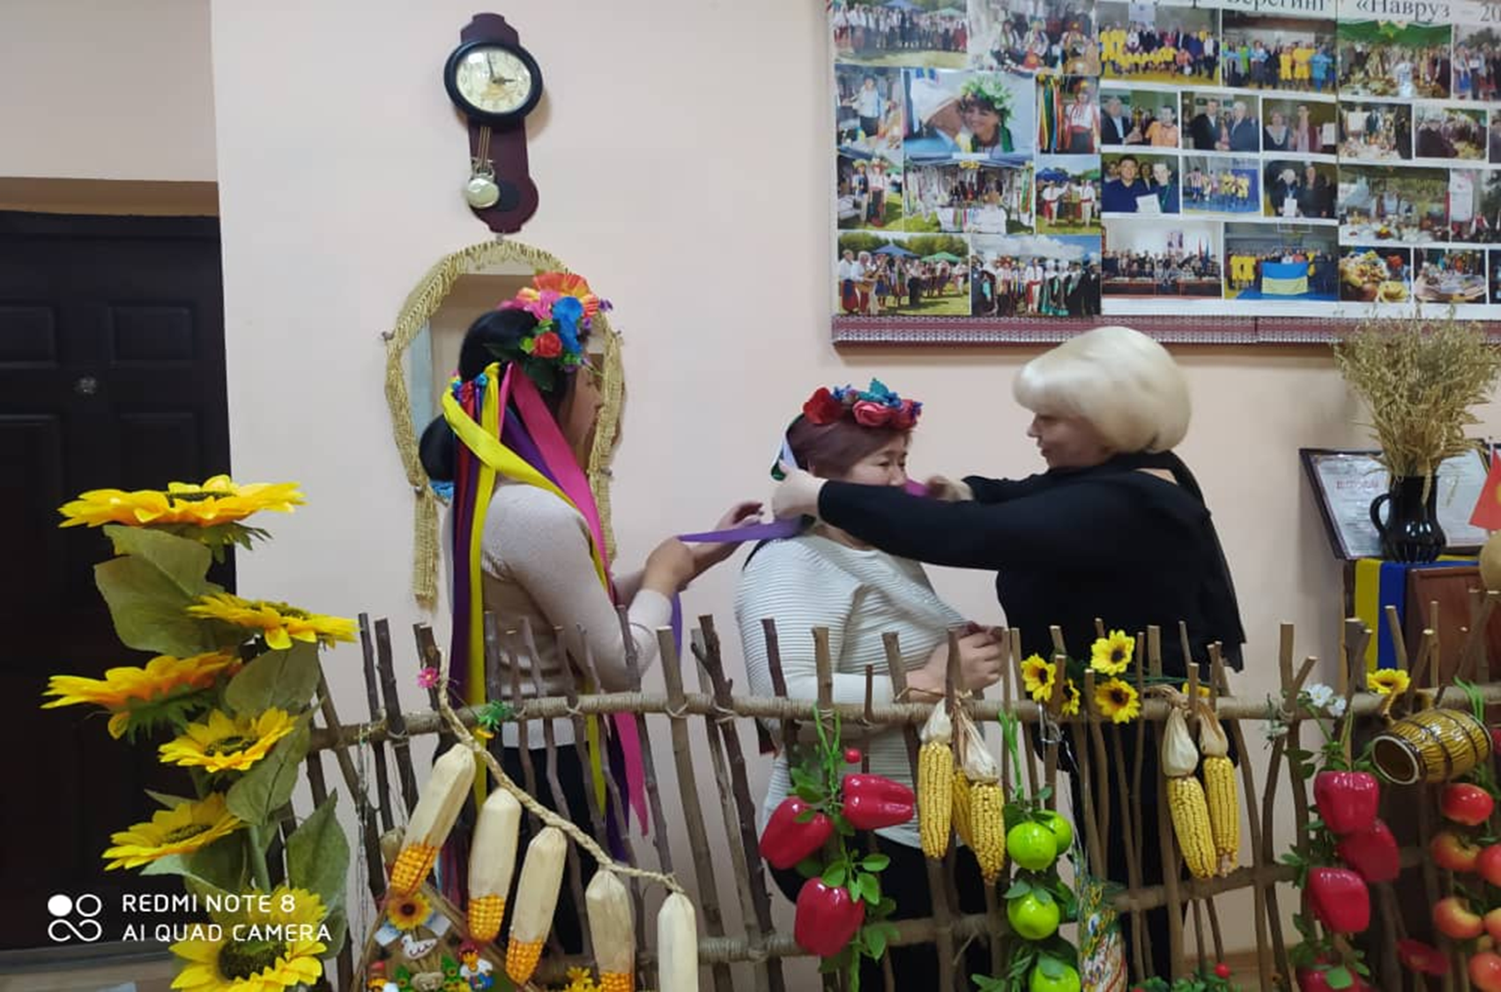
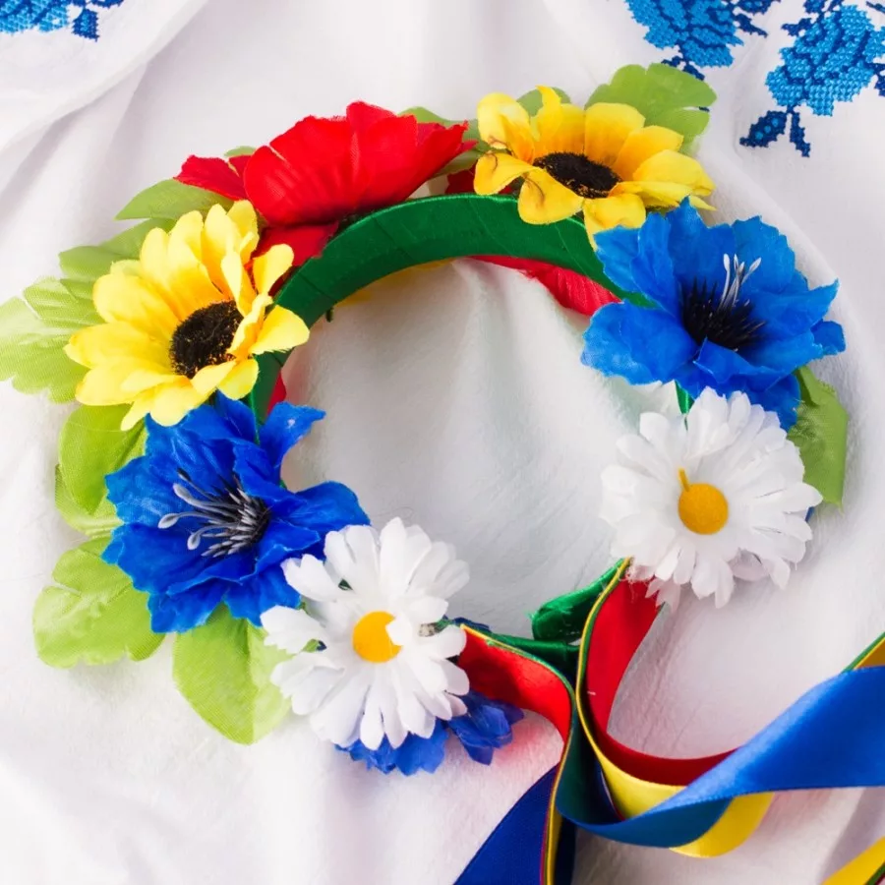
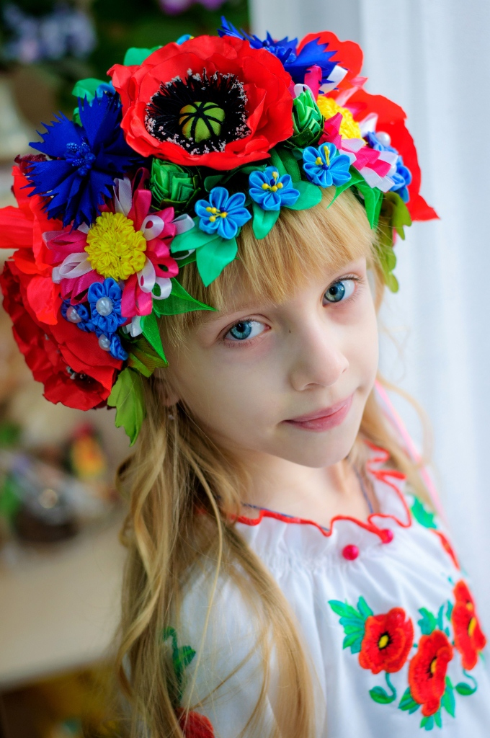
Украинанын улуттук буюмдарын жана гүлчамбарды өз көзүбүз менен көрдүк

Slide 14
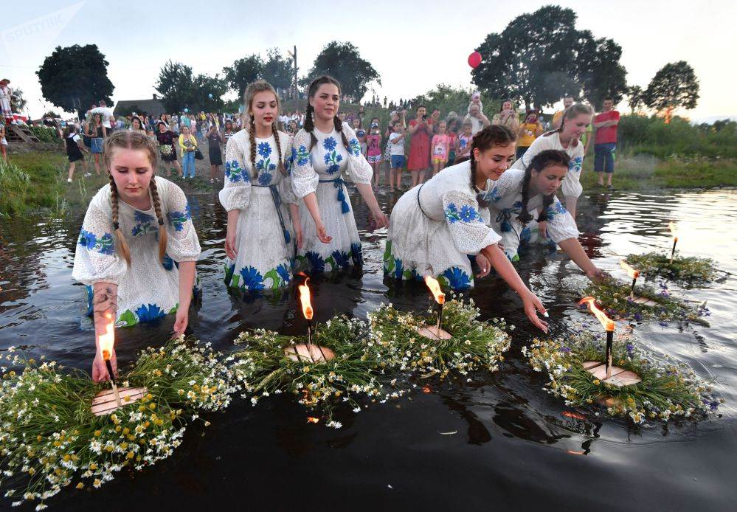
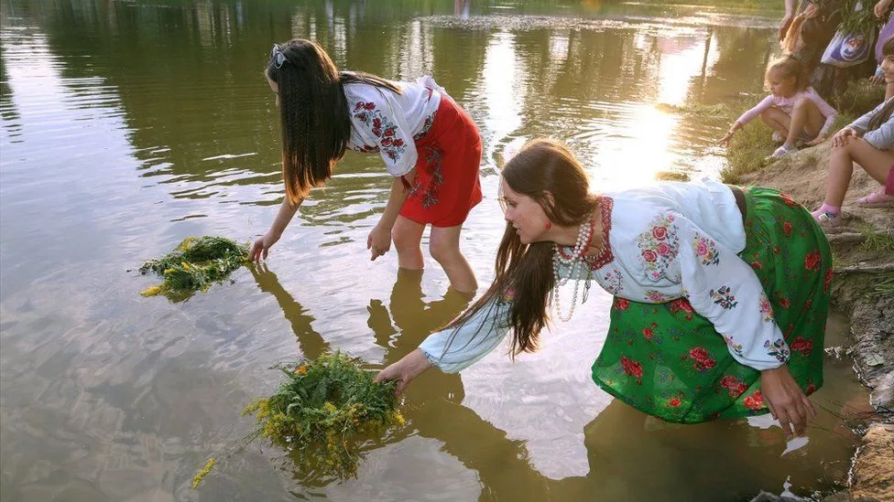
Гүлчамбарды алып аны акырын сууга агызышат

Slide 15
Үй-бүлө куруу украиндер үчүн чоң роль ойнойт, ошондуктан үйлөнүү үлпөттөрү, нике жана чөмүлтүлүү (хрещення) аземдерине өзгөчө көңүл бурулат. Үйлөнүү үлпөтү кыз узатуу аземинен башталат: күйөө бала кыздын ата-энесине турмушка чыгууну сунуштаган өзүнөн улуу, кадыр-барктуу адамдарды жиберет. Оң жооптун натыйжасында кыз саймалуу сүлгү «рушнык» ал эми баш тарткан учурда ашкабак берет. Ашкабак алган украин элинде чоң уят болуп эсептелген . Себеби, аны алган баланын мүнөзү начар же жакшы бала эмес деген түшүнүккө келип, анын үй бүлөсүнө да уят болгон. Элдер башка коңшу элдерге да таратышкан.
Байыркы доордон бери «вишиванка» (сайма) жаман ниетке каршы тумар болуп эсептелген. Энесинин колу менен саймаланган кийимдер эң баалуу болгон. Бойго жетип калган кыздар бактылуу болуш үчүн жана узак үй бүлөлүк жашоо үчүн өз колдору менен саймалап чыгып, кооздолгон нан бышырып, үстүнө коюп беришкен.
Тойго бир нече күн калганда ритуалдык, «каравай нан» бышырып беришет. Үйлөнүү үлпөтү күнү күйөө кызды чиркөөгө алып баруу үчүн анын үйүнө кирет, бирок, ага чейин кун төлөшү керек. Салттуу никеден кийин той күйөөсүнүн үйүндө уланат. Кечки тамактан кийин жаш келин өрүмүн чечип, башына жоолук салынат. Ал кыздын турмушка чыккандыгынын белгиси. Майрамдар, оюндар жана ырлар көбүнчө кийинки күнгө чейин уланат.

Slide 16
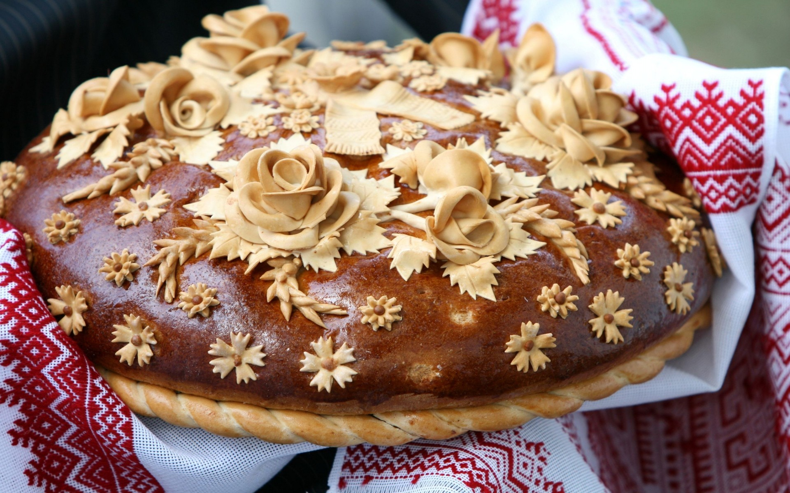
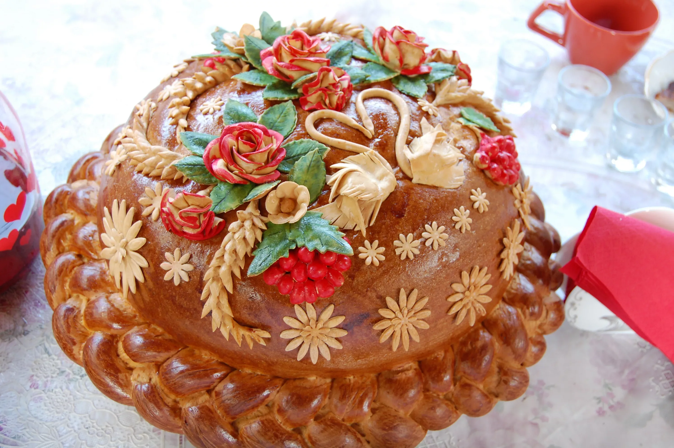
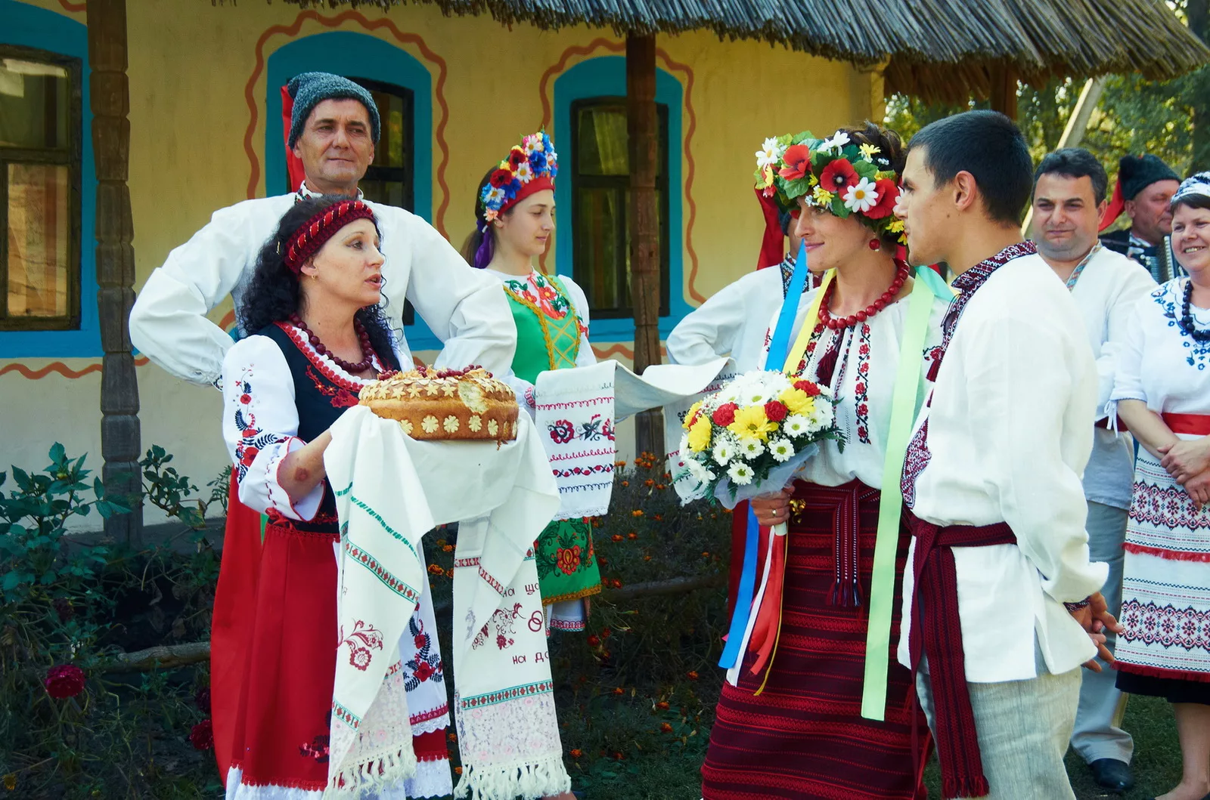
Каравай нан
Бойго жетип калган кыздар бактылуу болуш үчүн жана узак үй бүлөлүк жашоо үчүн өз колдору менен саймалап чыгып, кооздолгон нан бышырып, үстүнө коюп беришкен.

Slide 17
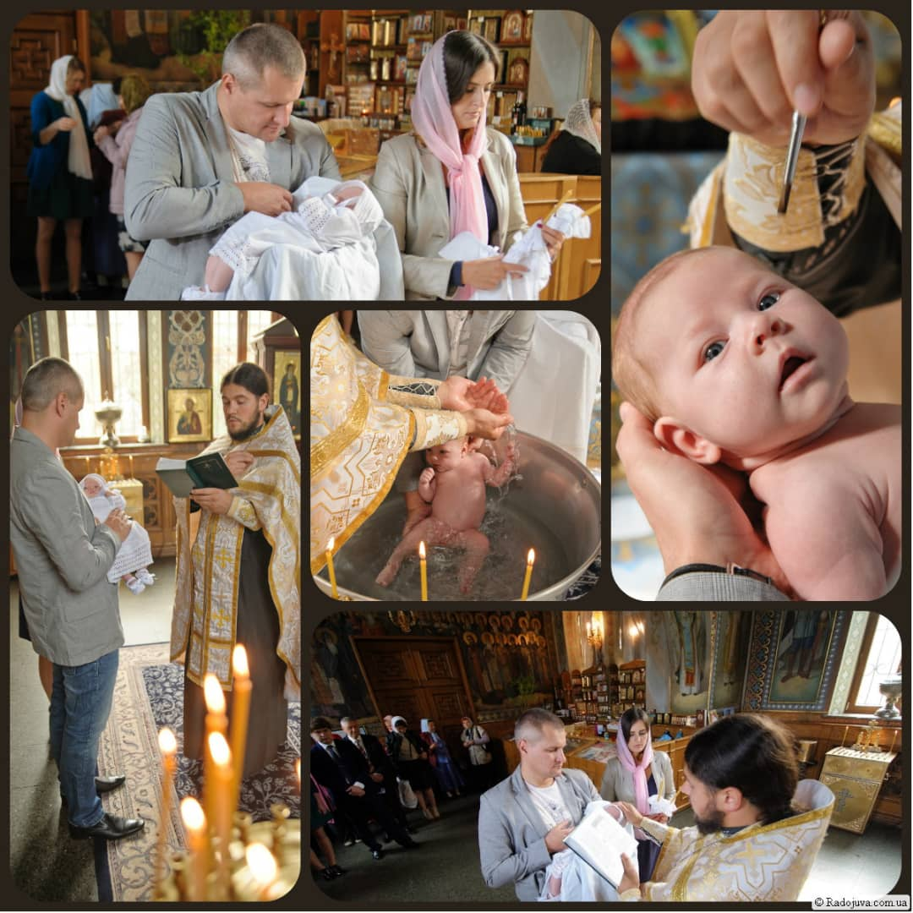
Балдарга байланыштуу каада-салттары
Балдарга байланыштуу каада-салттары. Албетте, баланын төрөлүшү үй-бүлөдө эң маанилүү күн. Наристе төрөлгөнгө чейин, ага алдын ала буюм алганга болбойт жана кош бойлуу аял чачын кыркканга тыюу салынган. Ал эми наристе төрөлгөндөн кийин, ага ошол күнү эле ат койсо болот. Украиндин элдери балдарына өздөрүнүн ата-энесинин аттарын коюшат. Наристеге ат койгондон кийин, ага, украин тилинде айтканда, «хресні батьки» издешет. Анткени, алар наристени чиркөөгө алып барганда, ыйык суу менен «хрещення» кылынганын көрүшүп, күбө болушат. Украин элинде, кыргыз элиндегидей эле, наристени көп убакытка башка адамдарга көрсөтүүгө болбойт.

Slide 18
Бешик-ыры
Бешик-ыры. Бешик - Украин тилинде «колыска» деп аталат. Ал бир аз өйдөдө илинип турат, анткени, энеге терметүү ыңгайлуу болгон жана баланы чаңдан алыс кылуу үчүн. Ар бир үй-бүлөдө, баланын бешигине «хрест» салып коюшат, анткени, жамандыктан сактаган.Бешик-ырын Украин аялдары үнүн акырын чыгарып, сөздүн маанисин терең кылып ырдашкан.
Бүткүл дүйнөгө таанымал Осмон империясынын Султаны 1520-жылдан тарта 1556-жылга чейин башкарган Султан Сулеймандын аялы Хюррем Султан – Украин кызы болгон, ал балдарына өз эне тилинде бешик-ырын ырдаган, ошол ырдан үзүндү

Slide 19
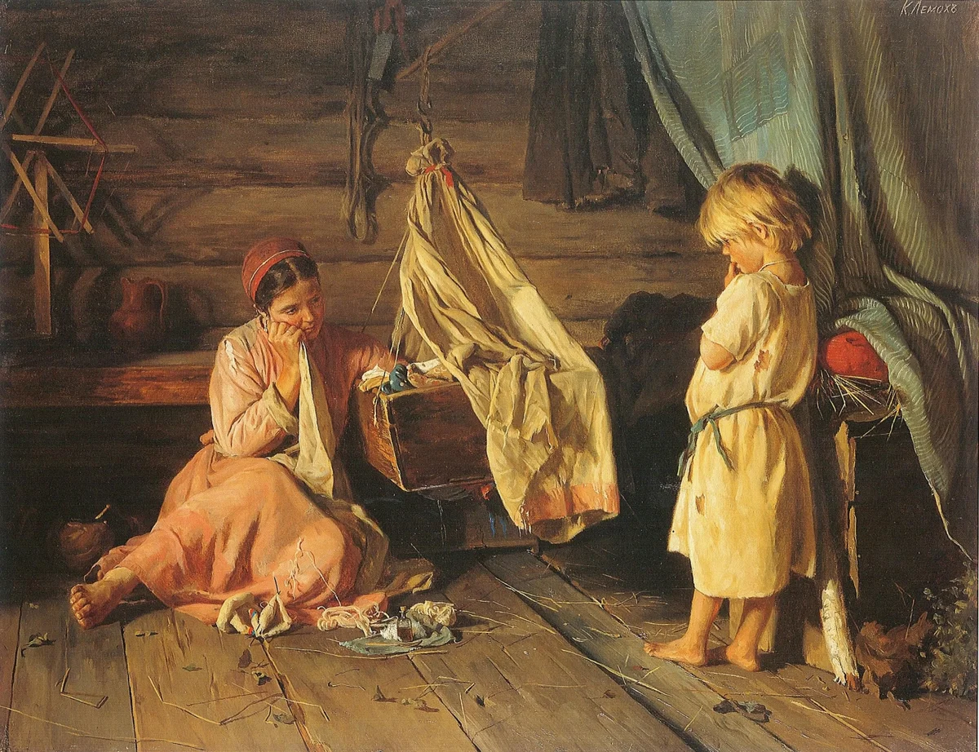
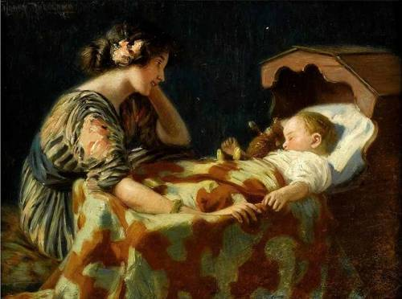
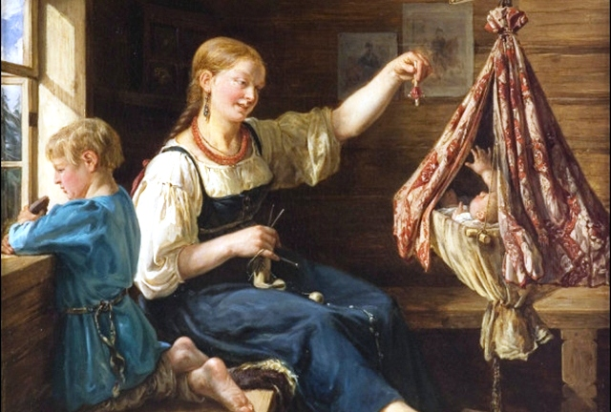
Колыска бешигинин көрүнүшү

Slide 20
Бешик ыры

Slide 21
Улуттук тамак-аштары
Борщ
Эң популярдуу украин шорпосу. Негизги ингредиент кызылча болуп саналат. Ал салттуу түрдө каймак, сарымсак же пияз менен берилет.

Slide 22
Сало - Бул украин ашканасында өзгөчө орунду ээлейт. Ал чочконун этинен жасалат. Украин эли көбүнчө кара нанга жая турган салаттар менен татымалдардын закускаларын беришет.

Slide 23
Узвар. Кургатылган жемиштерден жасалган даамдуу суусундук: анын курамында алма, алмурут жана кара өрүк бар. Украиндер аны жайдын башталышынан тарта бышырып башташат

Slide 24
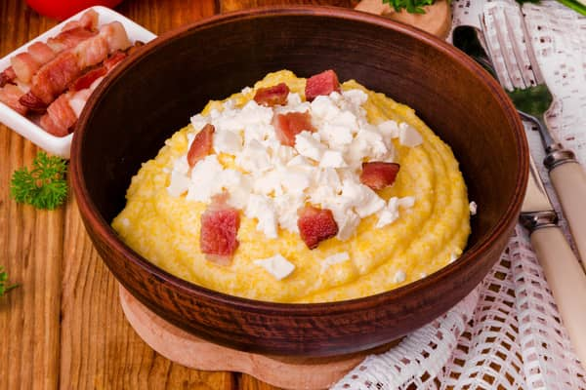
Өзгөчөлүгү
Украинанын өзгөчөлүгү өзүнүн улуттук тамак ашында.
Ал «Банош» деп аталат.
Банош-Даамдуу жүгөрү боткосунун сыры, бышыруу учурунда
ага каймак кошулат.
Ал эми үстүнө быштак менен сыр салынат.
Экинчи өзгөчөлүгү элдик макал-лакаптарында, мааниси татаал келет.
Маанисин көп адамдар түшүнө бербейт. Мисалы: Чи пан,
чи пропав-двiчi не вмирати (Же пан же жоголду-эки жолу өлбө).
Не мала баба клопоту-купила порося ( Чоң энемдин эч кандай кыйынчылыгы болгон эмес-ал чочко сатып алды).
Дагы бир өзгөчөлүгү каада-салттарындагы элдик ишенимде.
Гүлчамбар(Вiнок) -Украин кыздарынын улуттук баш кийими. Анын ар бир гүлү жана ар түстүү ленталары өзүнчө мааниси менен болгон. Бул гүлчамбар тагынган кыздар күнөөсүз болуп эсептелген.
Бирок, бул улуттук баш кийимди турмушка чыкканга чейин эле тагынышкан, ал эми турмушка чыккандан кийин, жолук салынышкандар.

Slide 25
Кыргыз эли менен окшоштугу жана байланышы
Эки өлкөнү окшоштуктарын айта кетсек:
Украина элинде дагы биздин атактуу акыныбыз Токтогул Сатылганов сыяктуу Тарас Шевченко аттуу адам жашап өткөн.
Украин акыны, прозаиги, ойчул, сүрөтчү, график, этнограф, коомдук ишмер
Тарас Шевченко дагы жашоосунда көптөгөн кыйынчылыктарды көргөн. Ал өмүрүн элине, жерине арнап, көз карандысыз жана эркиндик жашоо үчүн күрөшкөн. Тарас Шевченконун чыгармалары азыркы күнгө чейин окурмандар тарабынан бааланып келет жана биздин Токтогул Сатылганов сыяктуу окуу жайларга аты коюлуп, айкелдери орнотулган.
Кыргыз жана Украин элинин каада-салттарында, тарыхында, маданиятында жана тамак-аштарында окшоштуктары көп келет. Украин эли Кыргыз эли сыяктуу меймандос келишет.

Slide 26
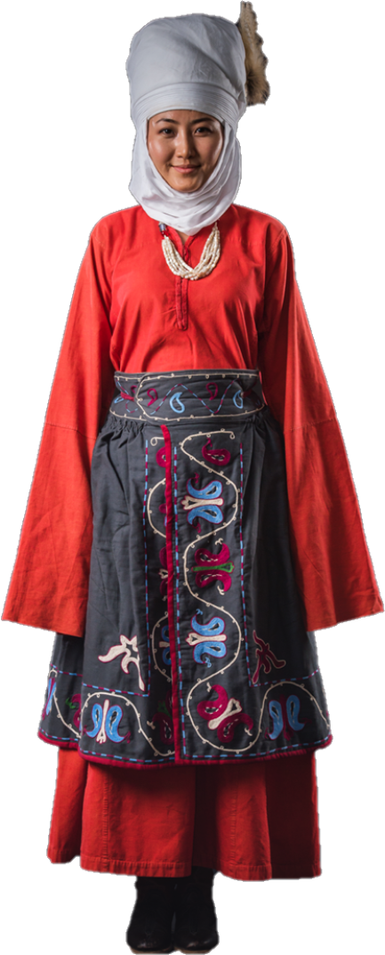
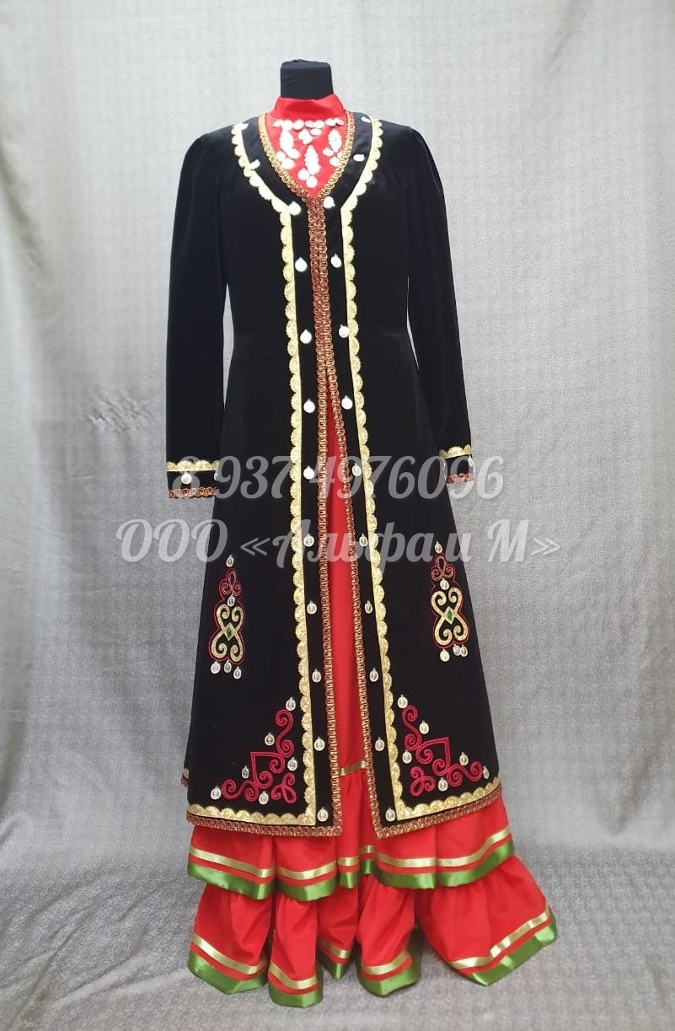
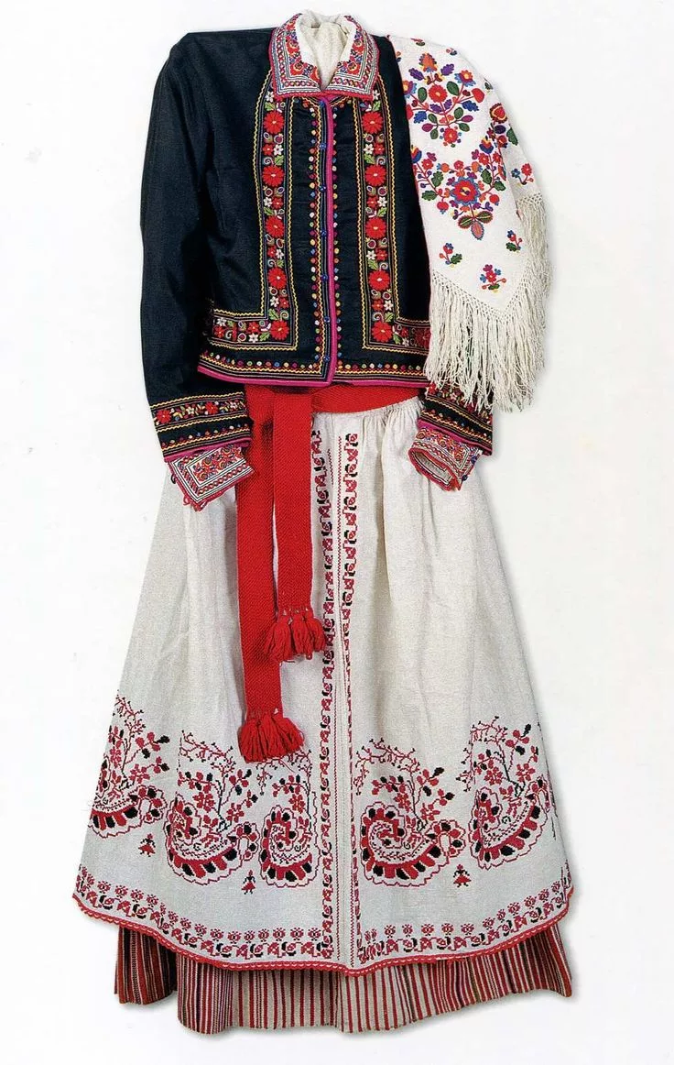
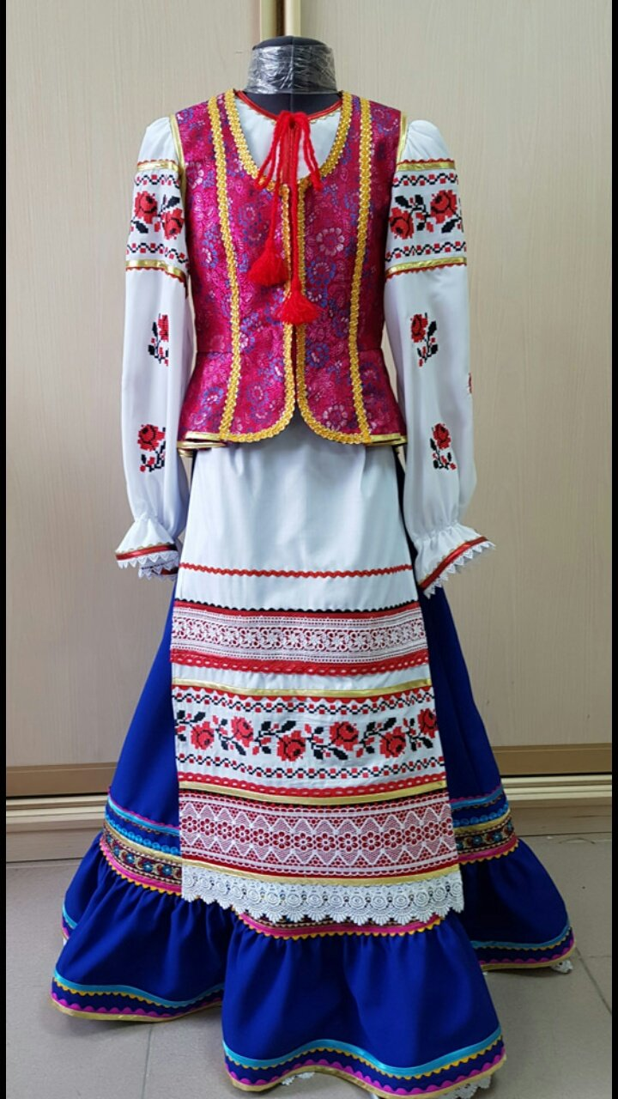
Кыргыз аялдарынын улуттук кийимдери
Украин аялдарынын улуттук кийимдери

Slide 27
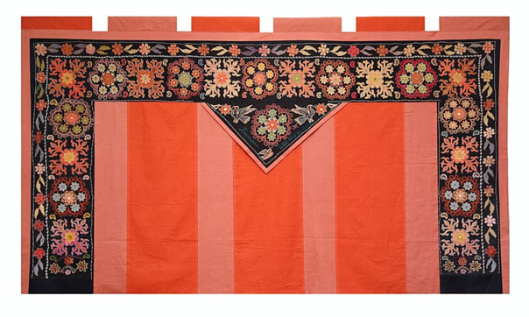
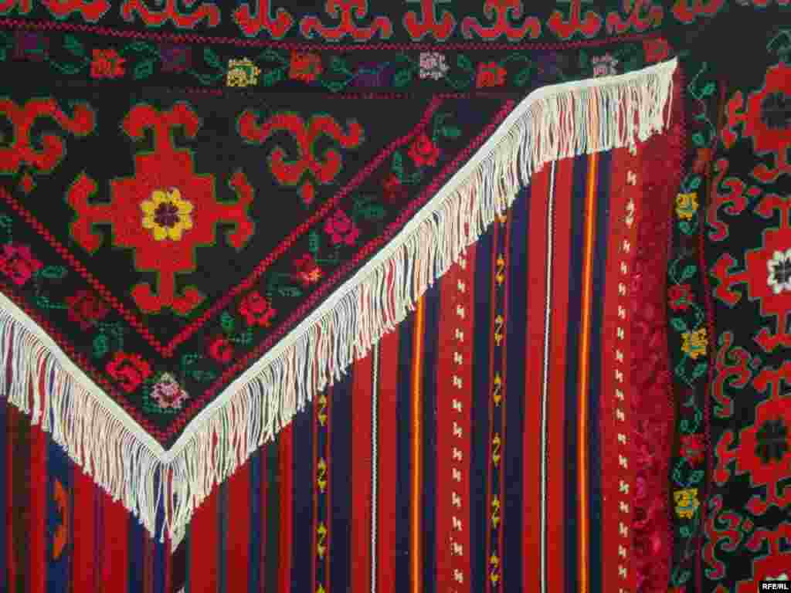
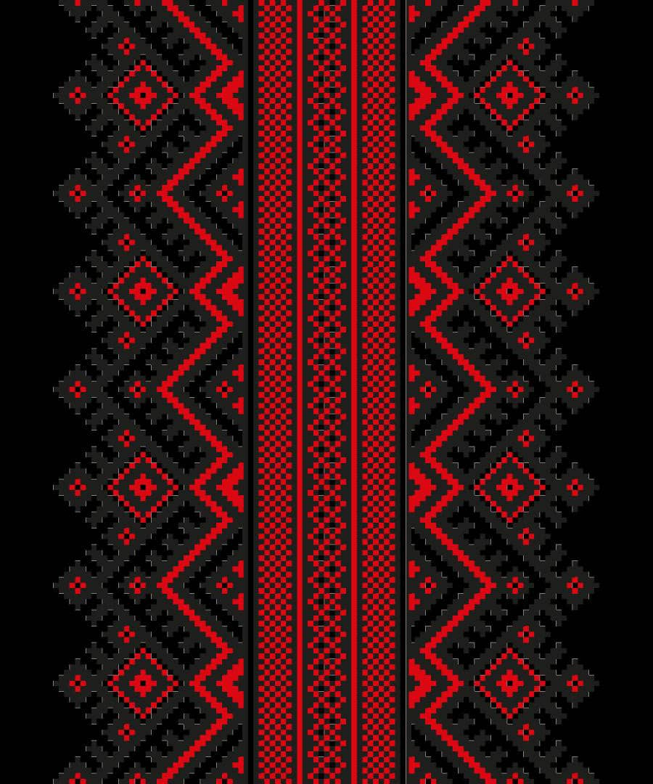
Кыргыздын сайма туш кийиздери
Украина элинин саймалары

Slide 28
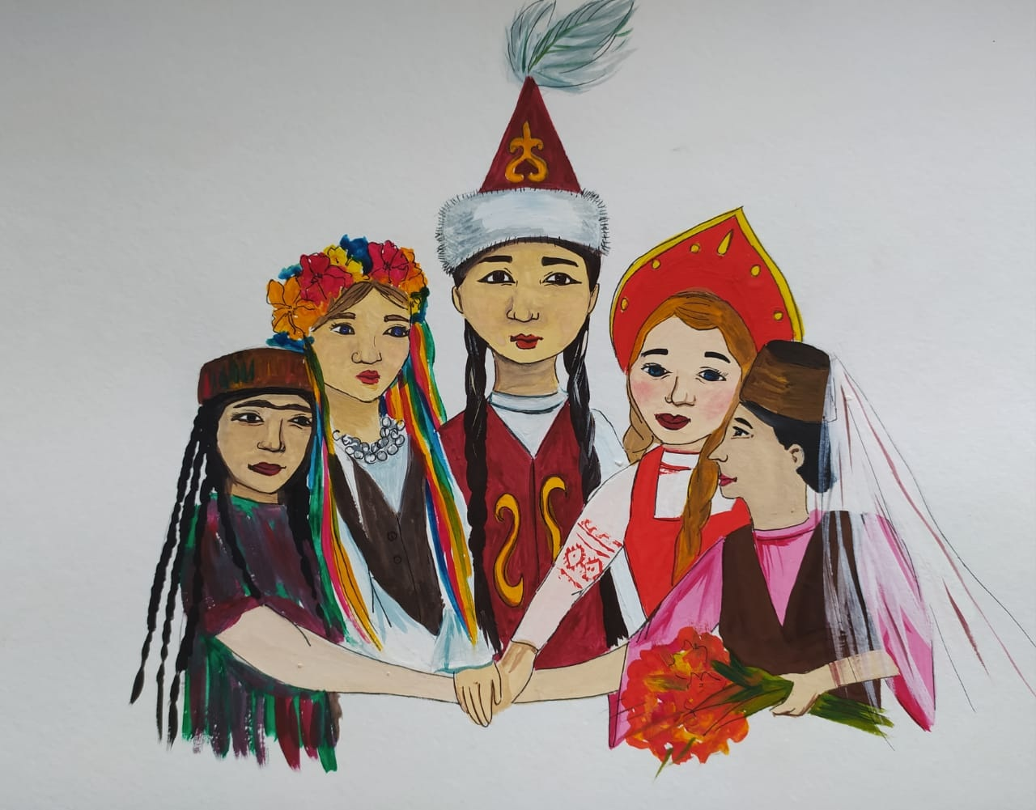
Элдердин достугу-эне тилинде
Дружба народу-рiдноi мовi

Slide 29
Кортунду
Бул долбоорду изилдөөдө мен төмөндөгүдөй жыйынтыкка келдим:
Украина эли меймандостугу, маданияты, ыр, бийлегендери менен биздин кыргыз элине окшош келишет. Кийим- кечелери кол өнөрчүлүгү, үрп-адаттары, балага байланыштуу каада-салттарында окшоштуктар көп келет экен. Мен буга чейин кыргыздардын окшоштугу түрк элдери менен гана окшош деп ойлонуп, байланыштырып келгем. Көрсө славян элдери тагыраак айтканда, Украина эли менен окшоштуктары да бар экенин билдим.
Менин негизги басымдуулук менен караганым жана кызыкканым- кол өнөрчүлүгү жана улуттук кийимдери болду . Улуттук кийими сайма кийимдер болуп эсептелет. Майрамдарда, даталуу күндөрдө көчөгө жасанып чыкканда улуттук сайма кийимдерин кийишет.
Дагы бир өзгөчөлүгү украин акыны, прозаиги, ойчул, сүрөтчү, график, этнограф, коомдук ишмер Тарас Шевченконун сүрөтү элчиликте да, диаспорада да илинип турганы кызыктырды жана менде, «Биздин чет малекеттердеги элчиликтерде да залкар жазуучубуздун сүрөтү илинип турат болду бекен», деген ой келди.
Тилдик өзгөчөлүгүндөгү алардын айрым сөздөрүнүн окшоштугу мени кызыктырды. Шаарларынын кооздугу архитектурасы жакты, келечекте Украинага барып өз көзүм менен көрүүнү максат коюу менен бүгүнкү долбоорду аяктадым

Slide 30
Тиркемелер
https://сезоны-года.рф/%D0%BD%D0%B0%D1%80%D0%BE%D0%B4%D1%8B%20%D0%A3%D0%BA%D1%80%D0%B0%D0%B8%D0%BD%D1%8B.html- маданияты, каада-салты
https://m.soundtrack.lyrsense.com/muhtesem_yuzyil/oj_luli_luli-Бешик ыры
https://vogue.ua/article/fashion/tendencii/kak-chitat-uzory-s-ukrainskoy-vyshivki.html- оймо-чиймелеринин мааниси
https://ru.m.wikipedia.org/wiki/%D0%98%D1%81%D1%82%D0%BE%D1%80%D0%B8%D1%8F_%D0%A3%D0%BA%D1%80%D0%B0%D0%B8%D0%BD%D1%8B - тарыхы
Детская энциклопедия...................Москва 1978 ..................407-420
Энциклопедический справочник
«ВЕСЬ МИР города и сталицы»................Минск 1999..........73-75
Все страны мира....................................издательство «ВЕЧЕ»2002......155-158
Кыргыз Республикасындагы Украин Элчилиги
Кыргыз Республикасындагы Украин диаспорасы

Slide 31
Жетекчинин пикири
2l-февраль - Эл аралык эне тили күнүнө карата ''Тил - достуктyн ачкычы" аттуу изилдөө долбоору кароо-сынагына катышуу үчүн украин тилин тандап алып, изилдөө ишин жүргүздүк.
Ишти жетектеген: Тагаева Жаңыл Жамаловна
Аткарган: 10-б класстын окуучусу Мурзабаева Наргиза
Наргиза өзүнүн долбоорлук иш жүзүндө украина элинин маданиятына, тарыхына, каада-салтына, кыргыз эли менен салыштырууга, айрым өзгөчөлүктөрүнө көңүл буруп, ырларын үйрөнүү менен эмгектенди жана өз колу менен украин элинин улуттук кийимин тигип чыкты.
Долбоорго киришүүнү мектептин китепканасынан баштап Кыргыз Республикасындагы Украина Республикасынын Элчилигине чейин барып, Элчи менен жакындан таанышып, маалымат чогултуу менен аяктады.
Долбоор 25 слайддан турат. Анын ичинде украин элинин тарыхы, каада салты, үрп-адаты, элдик ишенимдери, маданияты, мамлекеттик белгилерин көңүл бөлүп изилдеди.
Бешик ырлары,элдик чыгармалары, кол өнөрчүлүктөрү жөнүндө китептерден, интернет булактарынан, диаспорадан жана элчиликтен маалыматтарды алып , изденүү менен иштеп чыкты.
Китепканалардан, Энциклопедиялардан алган так маалыматтарга таянды. Эки элдин ортосундагы окшоштуктарды жана өзгөчөлүктөрдү салыштыруу менен адам баласы үчүн болгон баалуулуктарды талдап чыкты.
Алсак: маданиятыбыздын туу чокусу болгон залкар акыныбыз Токтогул Сатылганов менен украина элинин сыймыгы Тарас Шевченконун өмүр жолунун, чыгармаларынын, көз караштарынын, тагдырларынын окшоштугун изилдеп чыкты.
Эки элдин кол өнөрчүлүктөрүн ичинен сайма сайуу өнөрүн да салыштырууга жетишти.
Бул долбоордун негизинде Наргиза жогорку жоопкерчиликти сезе билди жана берилген талаптарды өз убагында аткарды.

Slide 32
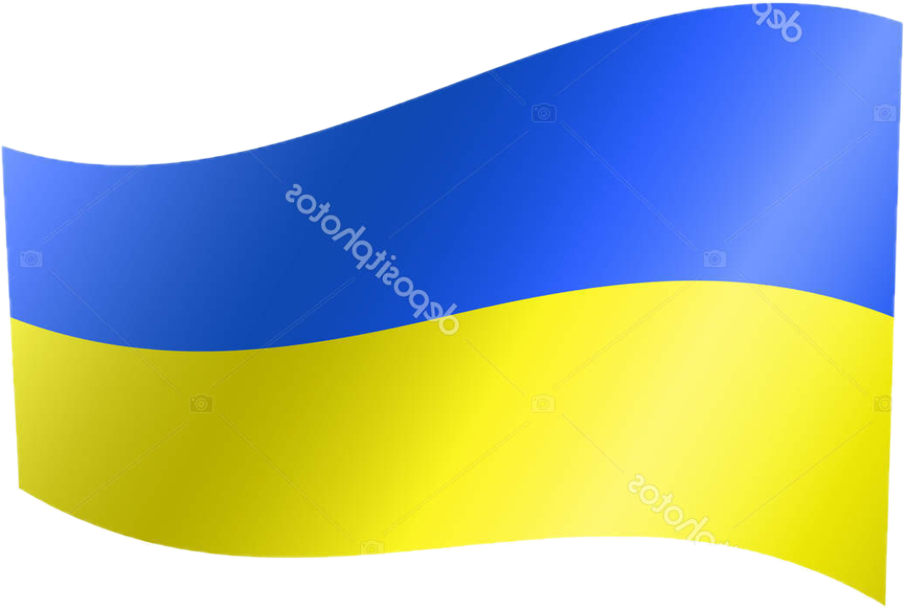
Көңүл бурганыңыздар үчүн чоң рахмат!

